Slide 1


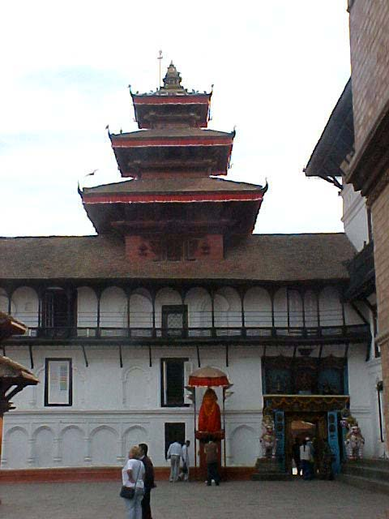
Х международный конкурс
«Математика и проектирование»
Номинация «История математики»
«…Я ценю уроки моего учителя. В благодарность к нему, я вывешиваю сангаку в этом храме».
Тема «Воссоздание сангаку храма Aga»
Выполнила: Алексеева Ксения Сергеевна,
ученица 9 класса
МБОУ СШ № 93, г. Архангельска
Научный руководитель: Павлова М.А., руководитель кружка для учащихся 7-9 классов на базе ИМИКТ САФУ
Notes:
Здравствуйте уважаемая комиссия. Меня зовут Ксения Алексеева. Я хочу представить результаты исследования на тему «…». На слайде представлена фотография современного вида этого храма. Он находится в префектуре Хиого в Японии.
В благодарность своему научному руководителю в эпиграф своей работы я вынесла часть надписи одной из сангаку, вывешенной японским математиком в 1828 году.

Slide 2
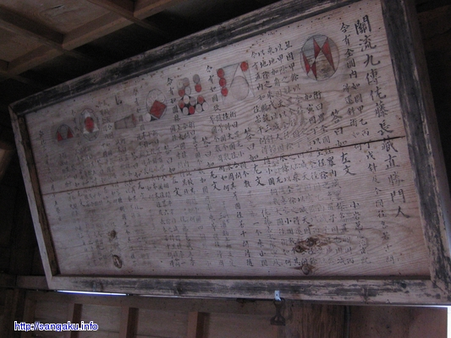
Введение
Сангаку – это таблички с математическими задачами, а также с ответами на задачи других табличек, которые Японцы вывешивали на стенах храмов.
Наибольшее развитие искусство сангаку получило в эпоху Эдо (1603-1867 гг.)
Сангаку (1846), префектура Мияги
Notes:
Сангаку часто называют японской храмовой геометрией. В буквальном переводе сангаку означает - математические таблички. Одни из них содержат «вызов» - математические задачи, чаще всего геометрические, а другие «ответ» – их решения.
Сангаку мог изготовить любой желающий, если он достаточно искусен в математике.
Про искусство сангаку известно то, что оно бурно развивалось в период правления клана Токугава, который известен под названием эпоха Эдо ( Эдо это старое название Токио, где размещался штаб клана). Этот клан исповедовал политику «закрытой страны». Она позволяла избегать международных конфликтов и распространения христианства. Благодаря этому не только экономика, но и наука Японии была отрезана от остального мира, она развивалась, сохраняя самобытность.

Slide 3
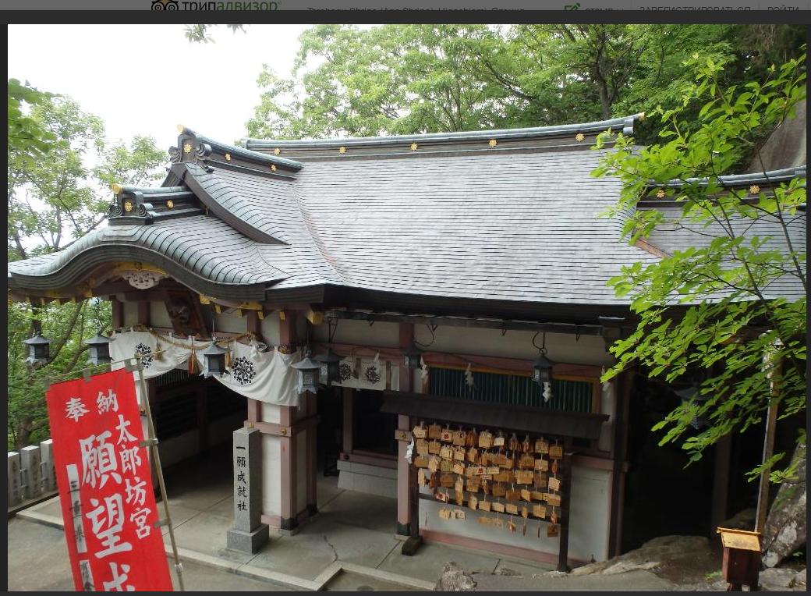
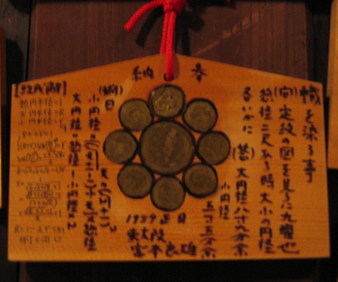
Почему сангаку вывешивают у стен храмов?
Notes:
Традиция вывешивать сангаку в храме объясняется обрядом поклонения духам и «ками» (ангелам-хранителям). Те люди, у кого были деньги приносили им дары, а те у кого ничего не было могли приносить изображения даров. Иногда такими дарами были произведения интеллектуального труда, они изготовляли сангаку – задачи и их решения.
Так они благодарили ками за помощь в научных изысканиях. Научные результаты они обычно не сопровождали решениями. Делая вызов остальным «Докажи, если сможешь!».

Slide 4
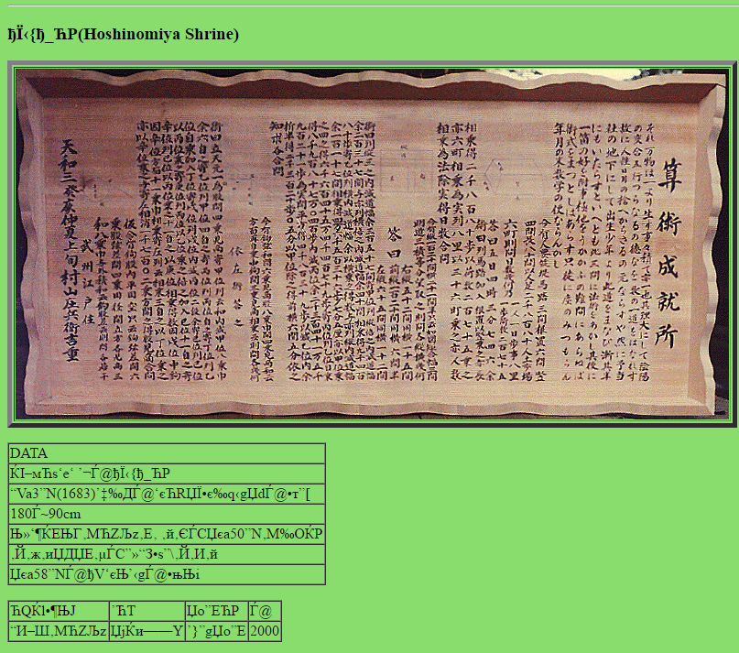
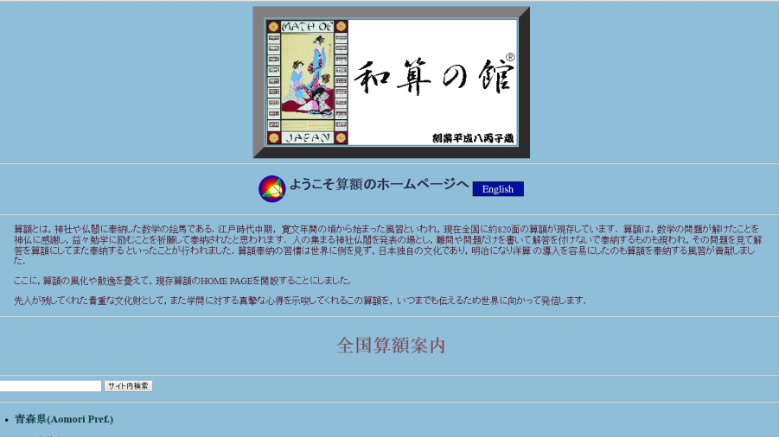
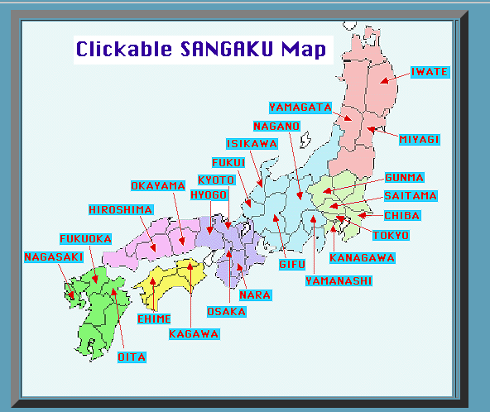
Коллекция сангаку
Хироши Котера
Самая древняя сангаку 1683 года утрачена,
реконструкция найдена в префектуре Точиги
Notes:
Одна из самых полных коллекций сангаку, доступная в сети Интернет коллекция доктора Хироши Котера. Она содержит фотографии более 820 сангаку в их первоначальном виде и после реставрации, а также реконструкции утраченных сангаку. На слайде представлена реконструкция самой древней сангаку из этой коллекции.
Японская версия этой коллекции содержит также каталог, содержащий сведения о том, где и кем была найдена табличка, датирована ли она, сохранилась ли до наших дней и где находится, имеются ли ее реконструкции и кем они были сделаны.
Английская версия сайта содержит карту находок.

Slide 5
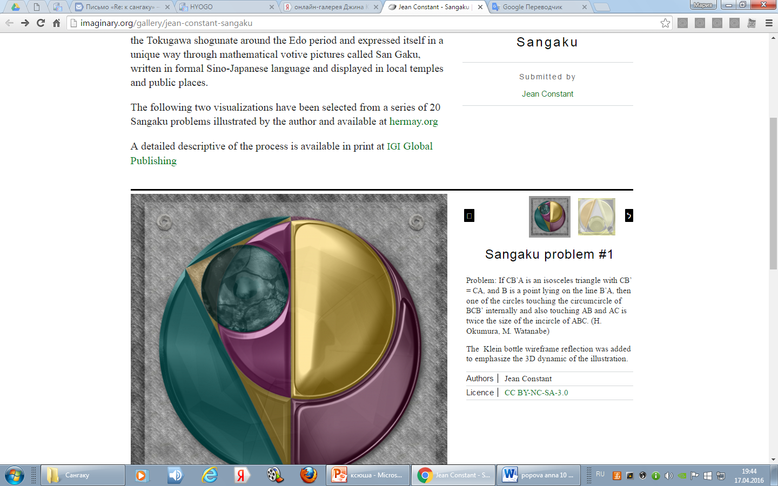
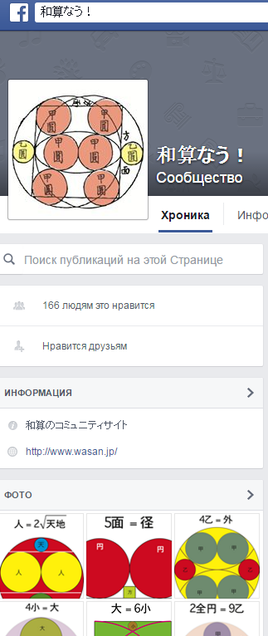
Реконструкция и изучение сангаку
онлайн-галерея Джина Констант - http://imaginary.org/gallery/jean-constant-sangaku
Notes:
Изучением сангаку ученые занимаются не только ради того, чтобы их реставрировать или реконструировать, но и для того,
чтобы понять особенности японской храмовой геометрии, связь ее с японской культурой и искусством.
Историки математики, изучая таблицы, пытаются воссоздать уровень развития математической науки Японии в период Эдо:
какие математические факты были известны в тот период, какие методы применялись.
На сайде представлено страница сетевого сообщества японских ученых, занимающихся изучением сангаку, а также онлайн-галерея, созданная ученым из США, занимающийся вопросом визуализации сангаку с помощью использованием цифровых технологий.

Slide 6
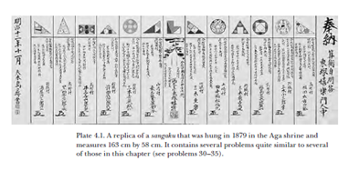
Проблема исследования
В книге «Священная математика» [3], (Тони Ротман, Фукагавой Хидэтоси) на странице 88 приведена сангаку, размещенную в 1879 году в храме Aga
Notes:
В книге «Священная математика» на странице 88 мы нашли сангаку, которая была вывешена в 1879 году в храме Aga. Из рисунка ясно, что табличка содержит результаты решения 13 задач,
суть этих результатов и самих задач из таблицы понять невозможно.

Slide 7
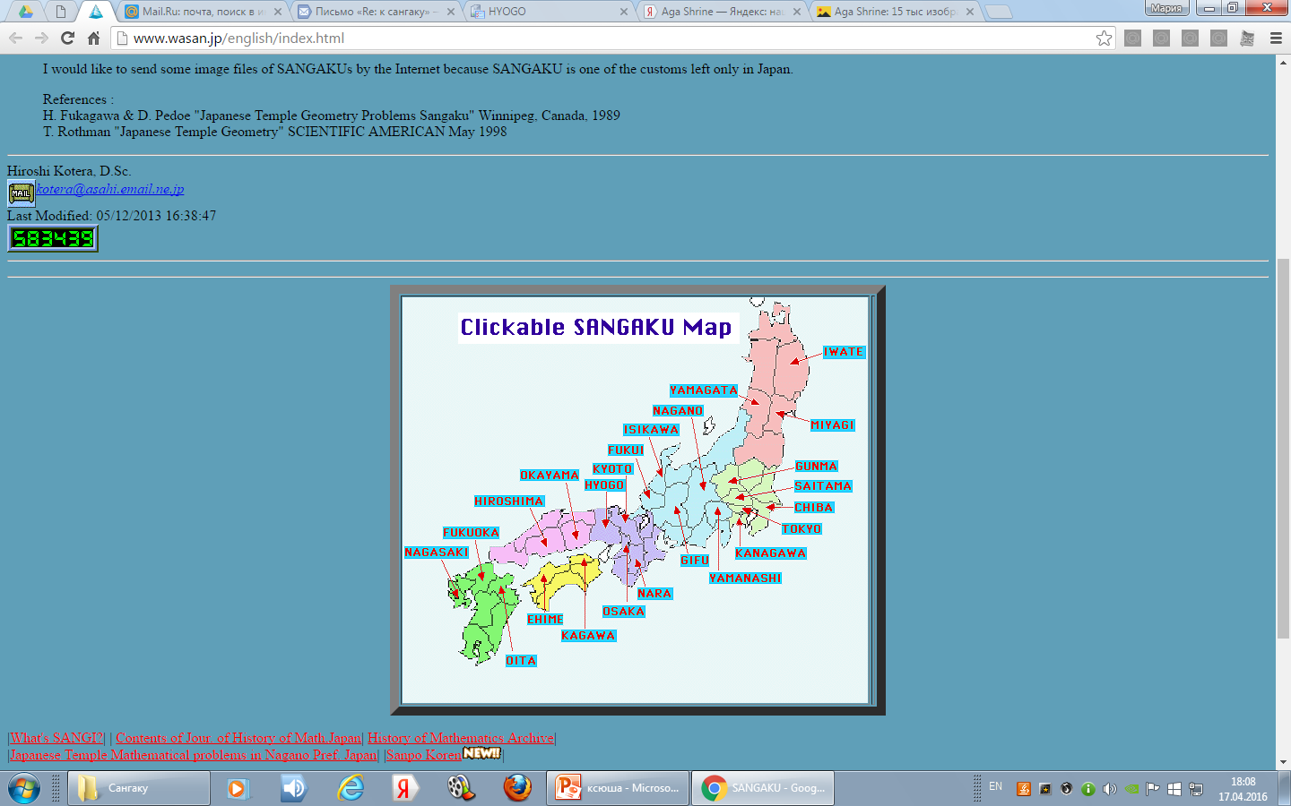
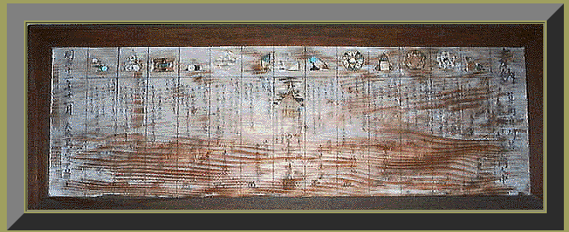
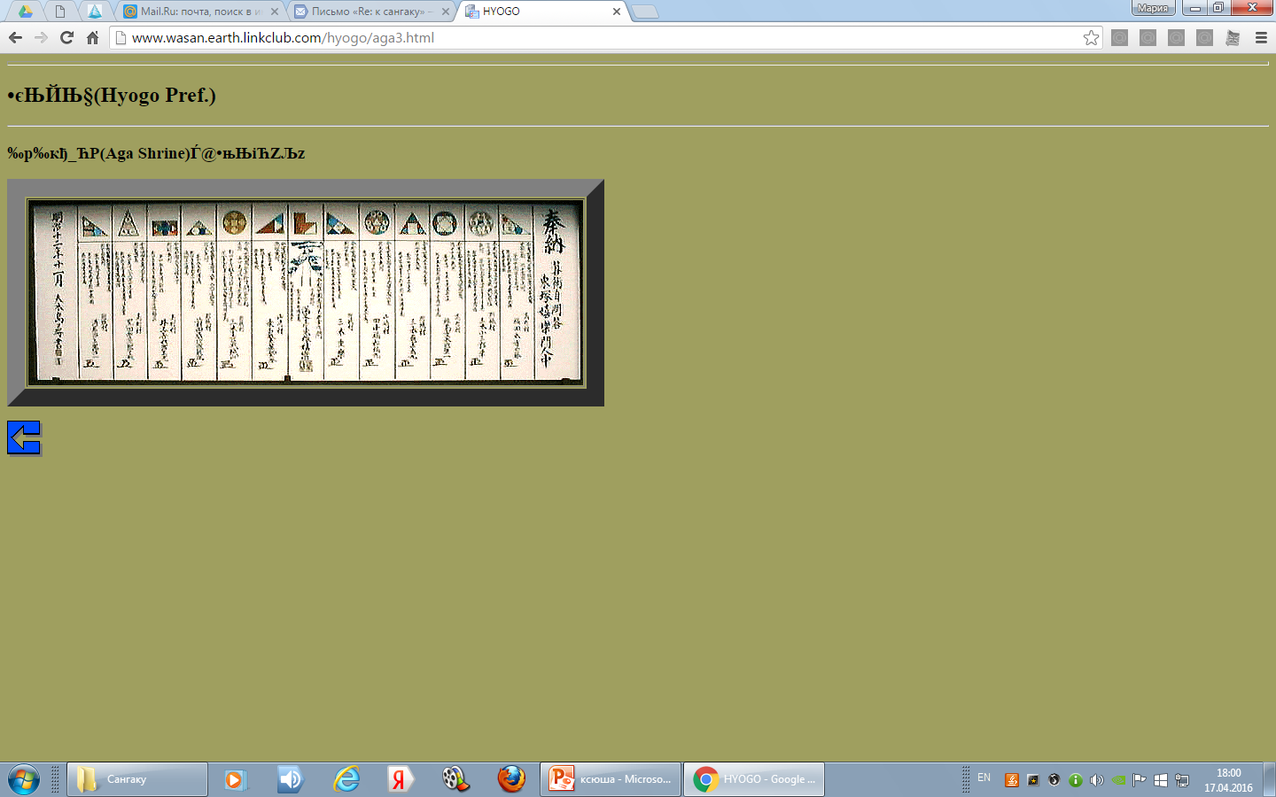
Проблема исследования
1879 год
http://www.wasan.earth.linkclub.com/hyogo/aga.html
Реконструирована в 1967 году, но решение задач не описано.
Notes:
Мы нашли фотографию оригинала этой сангаку и её реконструкции на сайте доктора наук Хироши Котера.
Установили место обнаружения таблицы, затем нашли фотографии и самого храма. Однако, переведенных на английских или русский языки формулировок задач и их решений нигде не нашли.

Slide 8
Цель исследования
Воссоздать формулировки и результаты решения задач, представленные на сангаку храма Aga
Notes:
Цель нашего исследования состояла в воссоздании формулировок и решений задач, представленных на сангаку храма Aga.

Slide 9
Объект исследования: сангаку храма Aga.
Предмет исследования: содержание сангаку храма Aga.
Гипотеза: реконструировать содержание сангаку храма Age можно без знания Японского языка, используя возможности, предоставляемые DGS GeoGebra, а также знаниями школьной программы по математике.
Notes:
В своем исследовании мы исходили из предположения, что для реконструкции вовсе не обязательно знать японский язык. Можно попытаться воссоздать чертеж к задачи и исследовать его с применением компьютерных и аналитических методов. Мы надеялись, что нам хватит для этого знаний школьной математики.

Slide 10
Задачи исследования
Уточнить данные о требованиях, которые предъявляются к исторической реконструкции информации, передаваемой артефактом.
Создать динамические модели геометрических конструкций, которые представлены на сангаку средствами GeoGebra и исследовать их свойства.
3) С опорой на результаты компьютерных экспериментов сформулировать и решить задачи, которые может содержать эта сангаку.
Notes:
Для достижения поставленной цели и проверки гипотезы нам необходимо было решить три задачи: …

Slide 11
Методы исследования
Метод исторической реконструкции
Компьютерное моделирование, средствами GeoGebra;
Компьютерный эксперимент;
Аналитические и дедуктивные методы.
Notes:
Наиболее важные методы представлены на слайде.

Slide 12
Результаты решения задачи 1
Историческая реконструкция - воссоздание материальной и духовной культуры той или иной исторической эпохи и региона с использованием археологических, изобразительных и письменных источников.
Критерий успешности – уровень аутентичности реконструкции:
+ с учетом уровня развития математики в Японии VII-XIX
+ по образцам работы того же автора
На правдоподобных чертежах задачи в стиле сангаку новыми технологиями
Копия
На похожих чертежах свои задачи
Новодел
Историческая стилизация
Бутафория
Notes:
Из литературы об исторической реконструкции мы узнали, что главным критерием её успешности является аутентичность объекта.
Она имеет разные уровни (Бутафория, историческая стилизация, новодел и копия).
Мы решили, что имеющиеся у нас данные о сангаку позволяют рассчитывать на достижение уровня исторической стилизации.
Для этого мы должны создать динамические чертежи, похожие на те, что изображены на табличке, а затем исследуя их, сформулировать задачи, в стиле,
сходном с имеющимися в литературе данными о формулировках таких задач.

Slide 13
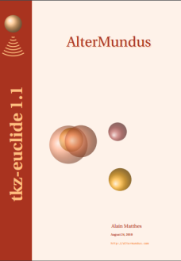
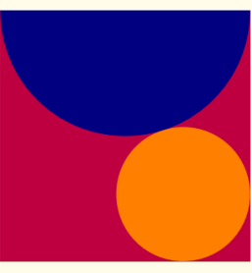
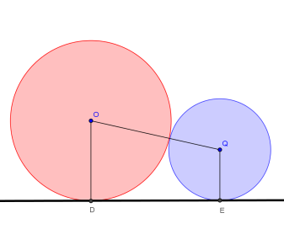
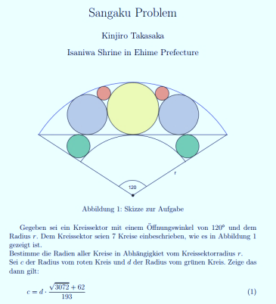
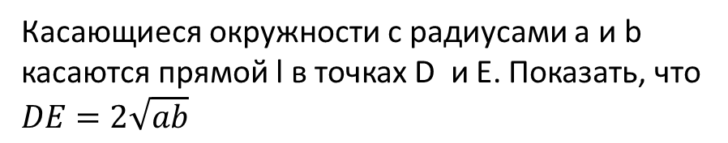
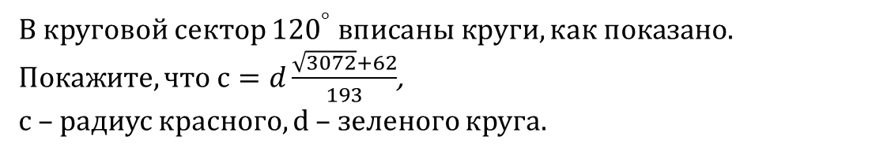
Стиль формулировки задач Сангаку
Найдите отношение между радиусами желтого и синего кругов
Задача Фудзита Садаскэ (1734-1807 из книги "Математика в деталях» 1781 года ):
Касающиеся окружности с радиусами а и b касаются прямой l в точках D и E. Показать, что $DE=2\sqrt{ab}$
В круговой сектор ${120}^{°} вписаны круги, как показано.$
$Покажите, что c=d\frac{\sqrt{3072}+62}{193}$,
c – радиус красного, d – зеленого круга.
Notes:
На слайде представлены примеры задач сангаку, стили которых мы учитывали при создании формулировок своих задач.

Slide 14
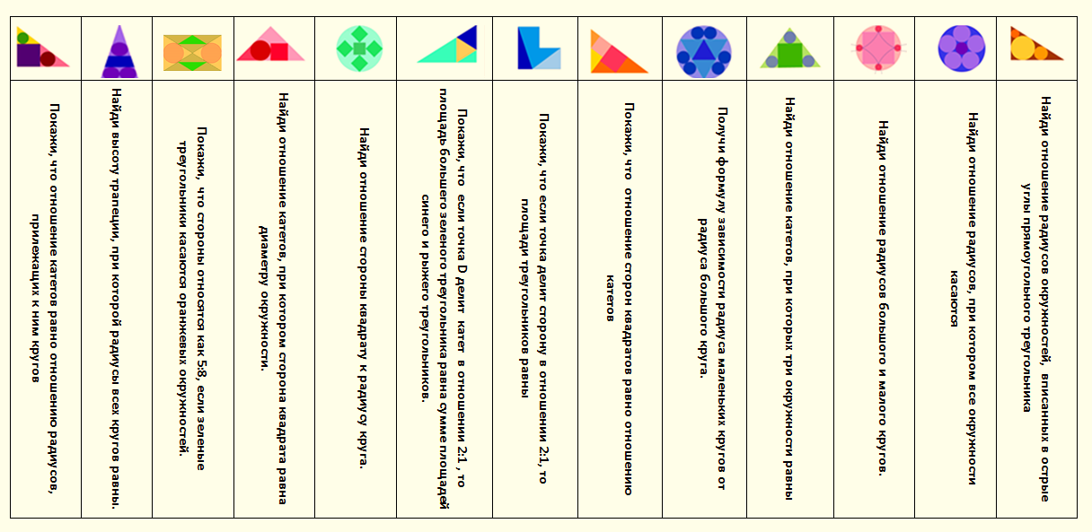
Результат решения задачи 2
Notes:
Компьютерное моделирование и экспериментальное исследование позволило нам получить первичный вид сангаку храма Aga.
Покажем ход и результаты получения каждой задачи.

Slide 15
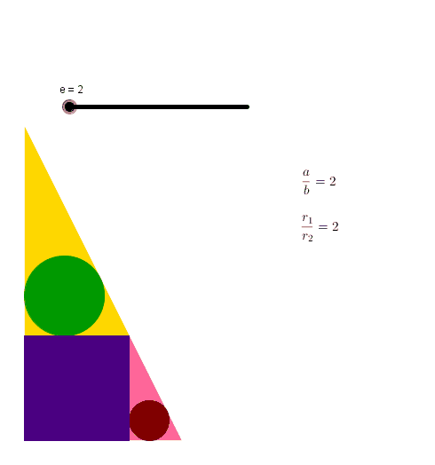
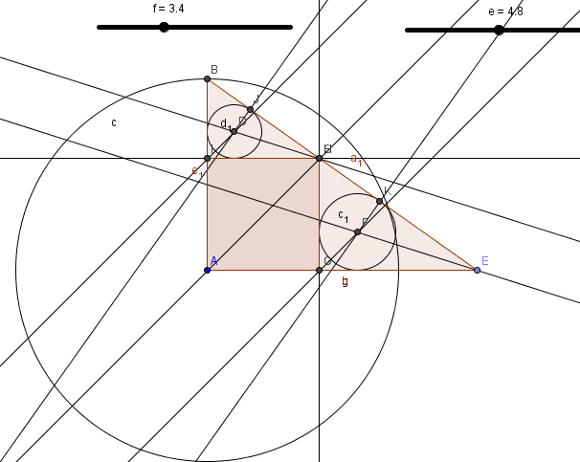
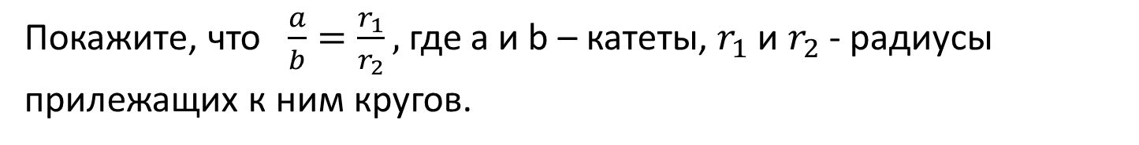
Реконструкция задачи 1
Покажите, что $\frac{a}{b}=\frac{r_{1}}{r_{2}},$где a и b – катеты, $r_{1}$ и $r_{2}$ - радиусы прилежащих к ним кругов.
Notes:
На слайде представлен процесс построения и экспериментального исследования задачи 1. Расскажу ход эксперимента:
Для построения модели мы использовали программу GeoGebra.
Чтобы построить квадрат в прямоугольном треугольнике, необходимо было построить биссектрису прямого угла. Точка пересечения её с гипотенузой - это одна из вершин квадрата, затем нужно было опустить перпендикуляры на катеты из этой вершины – получили квадрат.
Затем в получившиеся треугольники вписали окружности.
Мы задали длины катетов через ползунки, поэтому могли менять их значение.
Измерив радиусы окружностей и изменяя длину катетов, мы заметили, что отношение длин катетов равно отношению радиусов вписанных в треугольники окружностей, таким образом получили такую формулировку.
Но это только промежуточный результат, уточненную формулировку запишем после доказательства этого эксперимента.

Slide 16
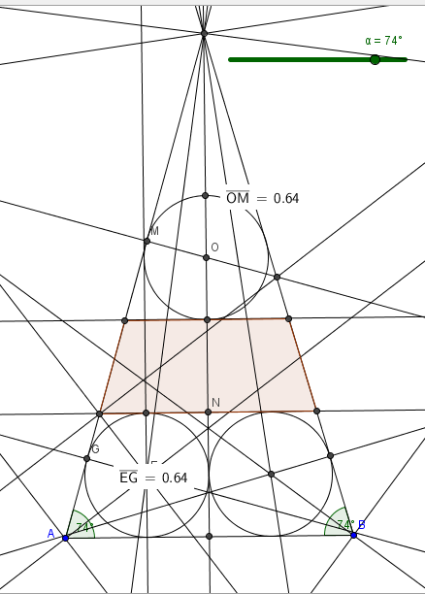
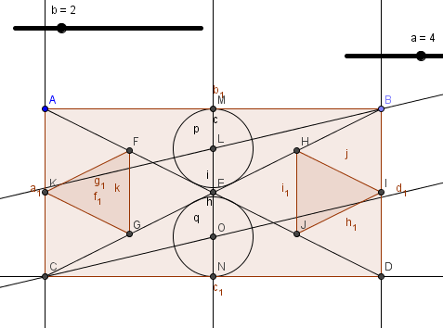
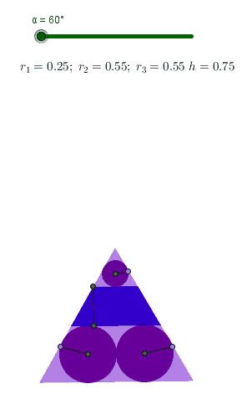
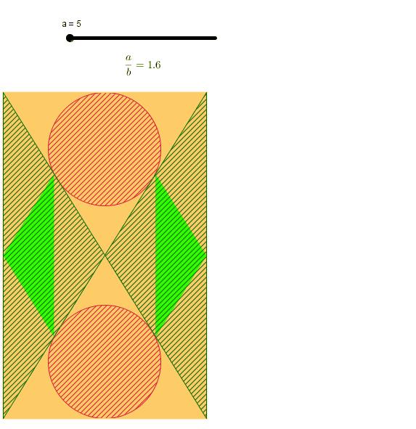
Реконструкция задач 2 и 3
Покажите, что стороны относятся
как 5:8, если зеленые треугольники касаются оранжевых окружностей.
Найдите высоту трапеции, при которой радиусы всех окружностей равны.
Notes:
Аналогично были реконструированы все остальные задачи.
В результате экспериментов с моделями 2 и 3 задач, мы получили следующие формулировки….

Slide 17
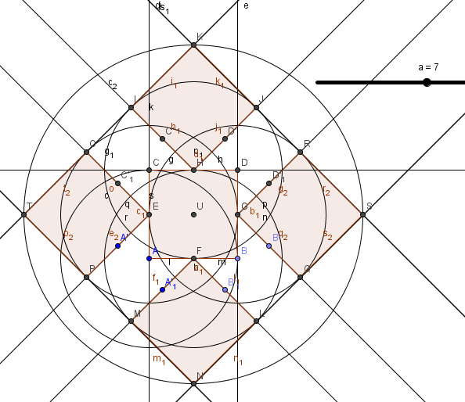
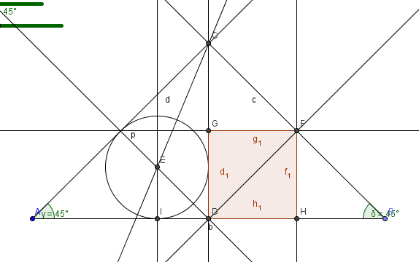
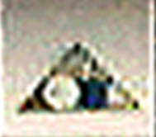
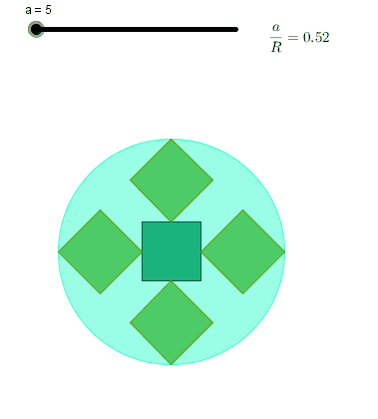
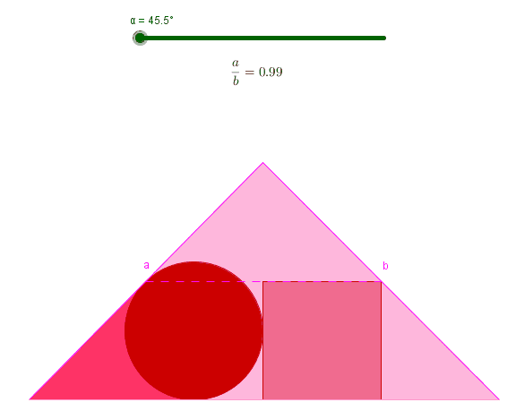
Реконструкция задач 4 и 5
Найдите отношение катетов, при котором сторона квадрата равна диаметру окружности.
Найдите отношение стороны
квадрата к радиусу круга.
Notes:
Похожим образом мы сформулировали 4 и 5 задачи …

Slide 18
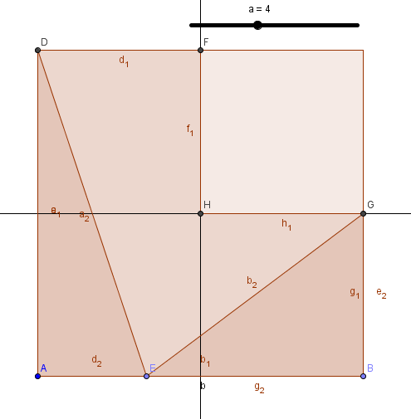
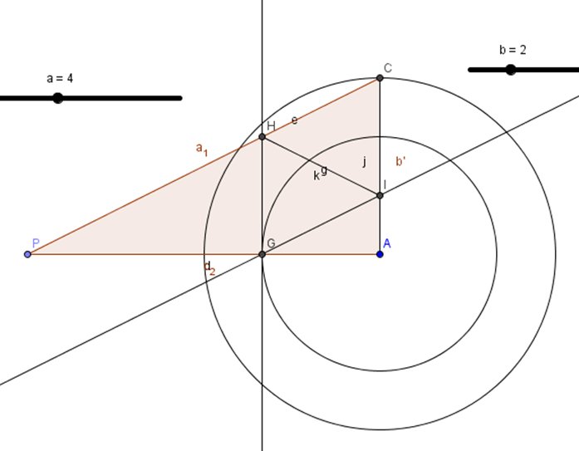
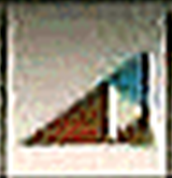
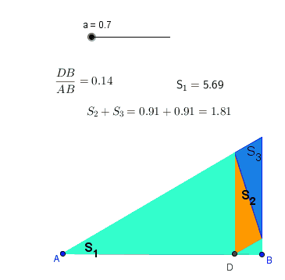
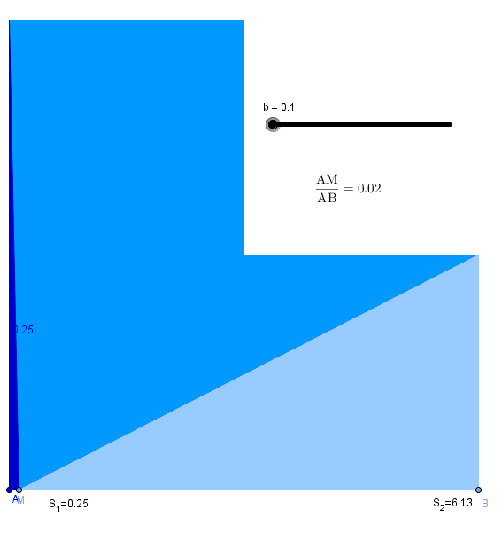
Реконструкция задач 6 и 7
Покажите, что если точка D делит катет
в отношении 2:1 , то площадь большего
зеленого треугольника равна сумме
площадей синего и рыжего.
Найдите положение точки на стороне квадрата, когда треугольники имеют равные площади.
Notes:
Эксперимент в 6 задаче показал, что если точка D делит катет АВ в отношении 2 к 1, то площадь большого зеленого треугольника равна сумме площадей синего и рыжего треугольников.
В 7 задаче эксперимент не дал точного отношения, поэтому формулировка общая.

Slide 19
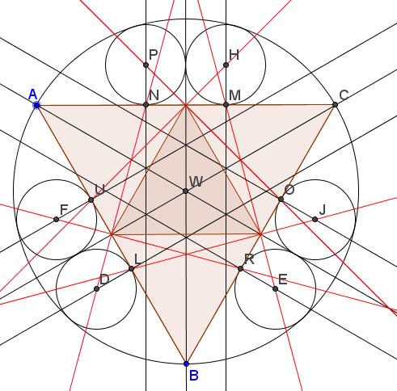
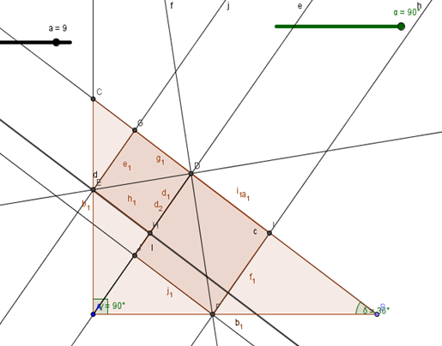
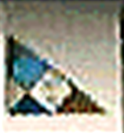
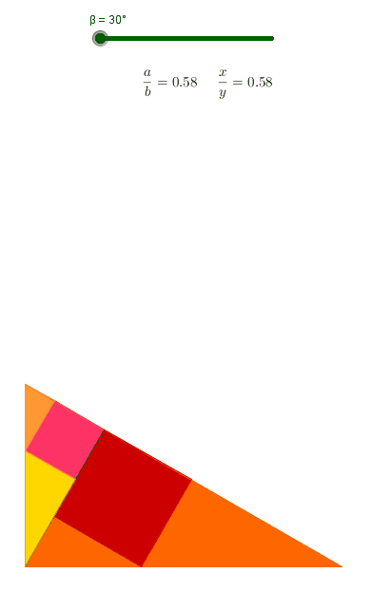
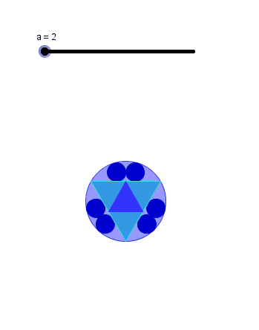
Реконструкция задач 8 и 9
Получи формулу зависимости радиуса маленьких кругов от радиуса большого круга.
Покажите, что отношение сторон квадратов равно отношению катетов
Notes:
Аналогично получились формулировки задач 8 и 9.
В 8 задаче мы сразу заметили, сделав измерения, что отношение квадратов равно отношению катетов.
В 9 задаче снова общая формулировкА

Slide 20
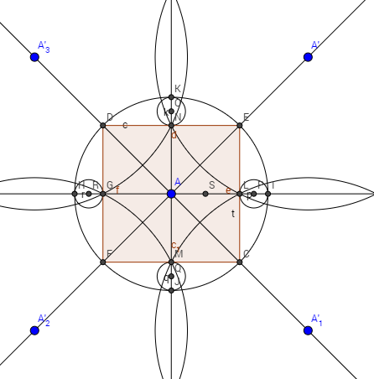
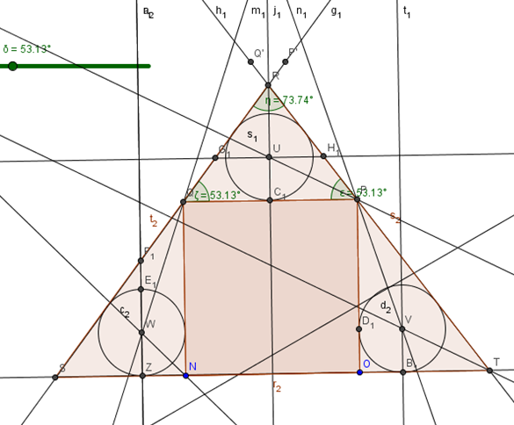
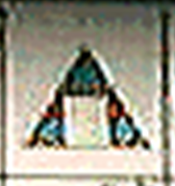
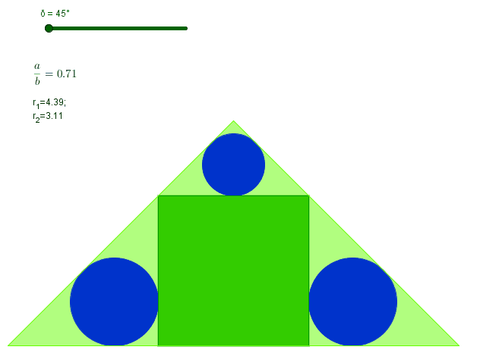
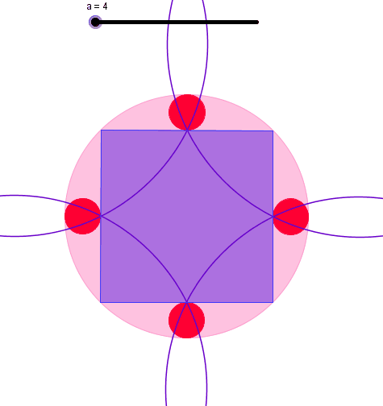
Реконструкция задач 10 и11
Найдите отношение боковой стороны
равнобедренного треугольника к его
основанию, при котором три
окружности равны
Найти отношение радиусов
большой и малой окружностей.
Notes:
В задаче 10 необходимо найти отношение боковой стороны равнобедренного к его основанию, при котором все три окружности равны.
В 11 задаче найти отношение радиусов большой и малой окружностей.

Slide 21
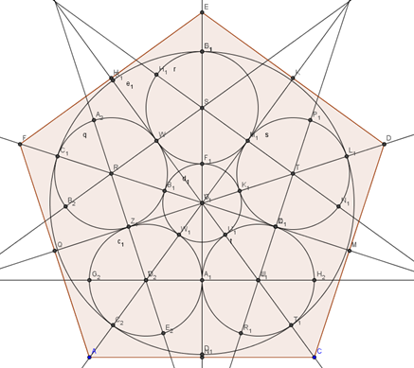
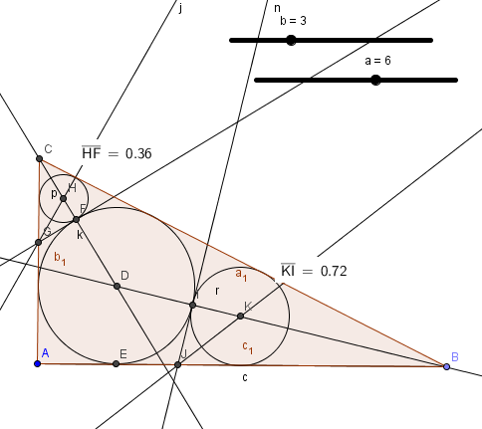
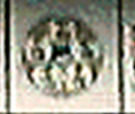


Реконструкция задач 12 и 13
Найти отношение радиусов,
при котором все окружности
касаются
Найдите отношение радиусов окружностей,
вписанных в острые углы прямоугольного
треугольника
Notes:
В последних двух задачах также формулировки схожи: найти отношение радиусов

Slide 22


Решение задачи 3
Notes:
Естественно нам понадобилось решить все задачи, чтобы уточнить формулировки.
На слайде представлен окончательный вид таблицы. Мы распечатали ее для жюри, так как со слайда прочитать формулировки задач сложно.
Все задачи были разного уровня сложности. Какие-то задачи было решить легко, некоторые довольно трудно.
Я представлю аналитическое решение самой сложной из задач этой таблицы.

Slide 23



Аналитическое решение
задачи 10 (самой сложной)
Покажите, что если радиусы окружностей равны, то боковая сторона равнобедренного треугольника составляет $\frac{5}{6}$ его основания
Обозначения: a – основание; b- боковая сторона; x - сторона квадрата , высоту СН = h, отрезки боковых сторон СL=NC=y,
α-острый угол при основании. Искомое отношение $\frac{b}{a}$ =t.
Notes:
Это задача 10. В окончательной формулировке она звучит так: …
Так как окружности при основании равнобедренного треугольника равны по построению, то мы не стали изображать третью окружность.
Мы будем пользоваться следующими обозначениями ….

Slide 24

Аналитическое решение
задачи 10 (самой сложной)
1. Выражение сторон квадрата через длины сторон АВС:
$tgα=\frac{2x}{a−x}=\frac{2h}{a}$ ,
$h=\sqrt{b^{2}−\frac{a^{2}}{4}}$,
Следовательно:
$x=\frac{a\sqrt{4t^{2}−1}}{2+\sqrt{4t^{2}−1}}$ [1].
Notes:
Сначала мы выразили через искомое отношение и основание сторону квадрата. Для этого нам потребовалось знание свойств равнобедренного треугольника, определение тангенса угла прямоугольного треугольника и теорема Пифагора.

Slide 25


Аналитическое решение
задачи 10 (самой сложной)
2. Выразим радиусы окружностей, вписанный в прямоугольные треугольники при основании. Для этого воспользуемся известной формулой прямоугольного треугольника: $r=\frac{a+b−c}{2}$, где a и b катеты треугольника, а c - гипотенуза: $r=\frac{x+\frac{a−x}{2}−(b−y)}{2}$.
Уменьшим количество переменных в выражении. Из подобия треугольников СНВ и СРL получаем: $\frac{x/2}{a/2}=\frac{y}{b}$.
Следовательно, $y=\frac{xb}{a}=xt$. Тогда $r=\frac{x+\frac{a−x}{2}−(b−y)}{2}=\frac{x+a}{4}−\frac{at}{2}+\frac{xt}{2}$ [2].
Notes:
Затем мы выразили через сторону квадрата искомое отношение и основание треугольника, радиус окружности, вписанной в прямоугольный треугольник при основании.
Для упрощения использовали специальную формулу ..., а также свойство пропорциональности сторон в подобных треугольниках.

Slide 26



Аналитическое решение
задачи 10 (самой сложной)
3. Выразим радиус окружности, вписанный в равнобедренный треугольник NCL. Для получения формулы выразим дважды котангенс половины угла при вершине это треугольника:
$ctgPCL=\frac{CP}{x/2}=\frac{y−x/2}{r}$. Откуда $r=\frac{x}{2}∙\frac{y−x/2}{CP}$, где $СР=h−x$
Поставим в нее выражения,
$r=\frac{x}{2}∙\frac{y−\frac{x}{2}}{h−x}=\frac{x}{2}∙\frac{xt−\frac{x}{2}}{\frac{a}{2}\sqrt{4t^{2}−1}−x}=\frac{x^{2}}{4}∙\frac{2t−1}{\frac{a}{2}\sqrt{4t^{2}−1}−x}$ [3].
Notes:
Для получения выражения для радиуса окружности, вписанной в равнобедренный треугольник над квадратом мы использовали определение котангенса острого угла прямоугольного треугольника и свойство отрезков касательных к окружности из одной точки.

Slide 27




Аналитическое решение
задачи 10 (самой сложной)
$\left[1\right] x=\frac{a\sqrt{4t^{2}−1}}{2+\sqrt{4t^{2}−1}}$
[2] $r=\frac{x+\frac{a−x}{2}−(b−y)}{2}=\frac{x+a}{4}−\frac{at}{2}+\frac{xt}{2}$
$\left[3\right] r=\frac{x}{2}∙\frac{y−\frac{x}{2}}{h−x}=\frac{x}{2}∙\frac{xt−\frac{x}{2}}{\frac{a}{2}\sqrt{4t^{2}−1}−x}=\frac{x^{2}}{4}∙\frac{2t−1}{\frac{a}{2}\sqrt{4t^{2}−1}−x}$
Приравняем левые части равенств [2] и [3] и уменьшим количество переменных за счет подстановки выражения [1]:
$\frac{\frac{a\sqrt{4t^{2}−1}}{2+\sqrt{4t^{2}−1}}+a}{4}−\frac{at}{2}+\frac{a\sqrt{4t^{2}−1}}{2(2+\sqrt{4t^{2}−1)}}t=\frac{{\left(\frac{a\sqrt{4t^{2}−1}}{2+\sqrt{4t^{2}−1}}\right)}^{2}}{4}∙\frac{2t−1}{\frac{a}{2}\sqrt{4t^{2}−1}−\frac{a\sqrt{4t^{2}−1}}{2+\sqrt{4t^{2}−1}}}$.
Notes:
Мы приравняли выражения для радиусов и подставили выражение для стороны квадрата.
Это позволило заметить, что можно избавиться от переменной а.

Slide 28



Аналитическое решение
задачи 10 (самой сложной)
$\frac{\frac{a\sqrt{4t^{2}−1}}{2+\sqrt{4t^{2}−1}}+a}{4}−\frac{at}{2}+\frac{a\sqrt{4t^{2}−1}}{2(2+\sqrt{4t^{2}−1)}}t=\frac{{\left(\frac{a\sqrt{4t^{2}−1}}{2+\sqrt{4t^{2}−1}}\right)}^{2}}{4}∙\frac{2t−1}{\frac{a}{2}\sqrt{4t^{2}−1}−\frac{a\sqrt{4t^{2}−1}}{2+\sqrt{4t^{2}−1}}}$.
Разделим левую и правую часть на а:
$\frac{\frac{\sqrt{4t^{2}−1}}{2+\sqrt{4t^{2}−1}}+1}{4}−\frac{t}{2}+\frac{\sqrt{4t^{2}−1}}{2(2+\sqrt{4t^{2}−1})}t=\frac{{\left(\frac{\sqrt{4t^{2}−1}}{2+\sqrt{4t^{2}−1}}\right)}^{2}}{4}∙\frac{2t−1}{\frac{1}{2}\sqrt{4t^{2}−1}−\frac{\sqrt{4t^{2}−1}}{2+\sqrt{4t^{2}−1}}}$
$$\sqrt{4t^{2}−1}=4t−2$$
$4t^{2}−1$=${\left(4t−2\right)}^{2}$ при условии, что $4t−2≥0$
Корнями уравнения являются: $t_{1}=\frac{5}{6}; t_{2}=\frac{1}{2}$ (треугольник не существует)
Следовательно, $\frac{b}{a}=\frac{5}{6}$.
Notes:
Мы разделили левую и правую часть уравнения на а и получили уравнение с одной переменной.
Равносильные и тождественные преобразования позволили нам свести данное уравнение и иррациональному уравнению, способ решения которого изучается в школе.
В итоге мы нашли два корня уравнения. Так как при отношении боковой стороны к основанию = ½ треугольник вырождается в отрезок, то это значение нам не подходит.
Таким образом ответ: 5/6.

Slide 29


Решения
Задача 1
Задача 2
Notes:
Решения остальных задач представлены на фото.

Slide 30


Решения
Задача 3
Задача 4

Slide 31




Решения
Задача 5
Задача 7
Задача 6
Задача 8

Slide 32



Решения
Задача 11
Задача 9
Задача 12

Slide 33

Решения
Задача 13

Slide 34

Основные результаты
1. Сформулированы требования к исторической реконструкции задач Сангаку
2. Сформулированы с соблюдением стилевых особенностей и решены с применением теоретических и экспериментальных методов 13 задач сангаку, которые не были описаны ранее в литературе
3. Реконструирована на уровне исторической стилизации сангаку храма Aga
Notes:
Таким образом, основные результаты нашего исследования следующие:
Мы сформулировали требования к исторической реконструкции,
поставили и решили 13 задач сангаку и
реконструировали таблицу на уровне исторической стилизации.
Для достижения более высокого уровня необходимо использовать для построения конструктивные инструменты и математические факты и методы, которые были известны японцам в эпоху Эдо.
Это будет направление нашего дальнейшего исследования.

Slide 35
Литература
Щетников А. Японская храмовая геометрия/А. Щетников // Математика - Первое сентября, 2006. № 17.- С.18-21
Храмовая геометрия, электронный ресурс, режим доступа https://dirty.ru/khramovaia-geometriia-349791/
FUKAGAWA H., PEDOE D. Japanese Temple Geometry Problems. Winnipeg: Charles Bab-bage Research Foundation, 1989.
Р.И.Максимов, И.Э.Максимова «НЕКОТОРЫЕ АСПЕКТЫ МЕТОДОЛОГИИ НАУЧНОЙ РЕКОНСТРУКЦИИ И ИСПОЛЬЗОВАНИЕ ЕЕ В НАУЧНО-ОБРАЗОВАТЕЛЬНОЙ ДЕЯТЕЛЬНОСТИ МУЗЕЕВ» , электронный ресурс, режим доступа http://1400.xn--p1ai/about/about_sciense/
Тарасов Денис Аркадьевич: Историческая реконструкция, проблемы развития http://samlib.ru/t/tarasow_d/recon_problem.shtml
Хабаров В.В. Реконструкторам о реконструкции // Реконструкция исторического костюма: Сб. м-лов Fashion-блока XV Международного фестиваля 'Зиланткон'. Казань, 2006. С. 8.

Slide 36

Спасибо за внимание!

